Slide 1
Семинар №1 Задание 14
Вариант 3
Написать на языке С и отладить программу

Slide 2
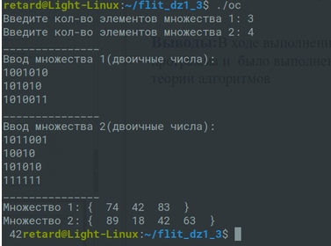
1) Ввод множества двоичных чисел 2) Перевод множества из двоичной системы исчисления в десятичную 3) Вывод элемента двух множеств

